Slide 1


Project汇报
Group_member: 16337064龚秦康；16337072郭旺振；16337102黄梓琳；16328013程沁源

Slide 2
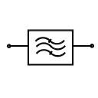

Project任务
使用滤波方法估计分离图像的照射成分和反射成分
在分离照射成分的基础上实现人脸图像光照迁移

Slide 3
我们的实现：
运用基于中心环绕函数的 Retinex 算法实现对图像的照射成分和反射成分的估计分离；
并在分离照射成分和反射成分的基础上，实现人脸光照迁移。

Slide 4
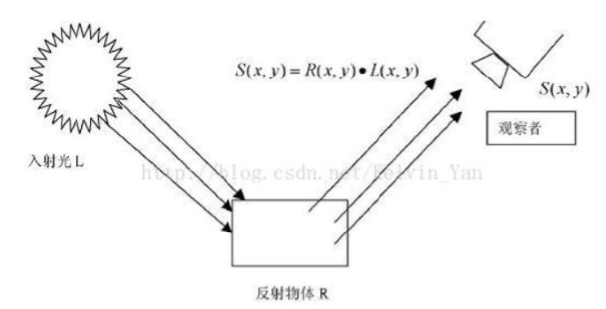
实验原理：

Slide 5
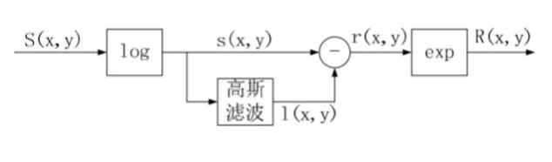

SSR 算法的具体实现步骤包括以下五步：
1） 读取原始待增强图像 S(x,y)，并进行数据类型变换，将整型变换为double 型；
2） 确定尺度参数σ 的大小，并根据公式 来确定系数 k 的取值；
3）根据公式 来求取 r(x,y)的值；
4）对r(x,y)通过指数计算，在实数域中进行计算获得图像R(x,y)；
5）对R(x,y)进行校正处理，并且这种校正是非线性的，校正后的图像为算法增强图像。

Slide 6
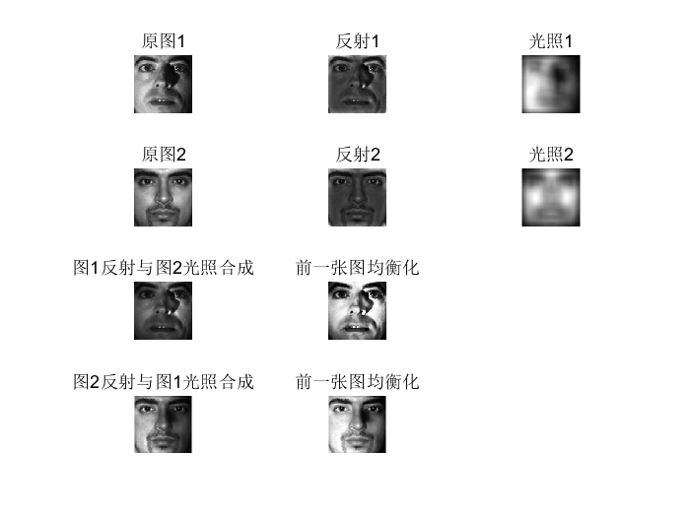
实验结果：

Slide 7
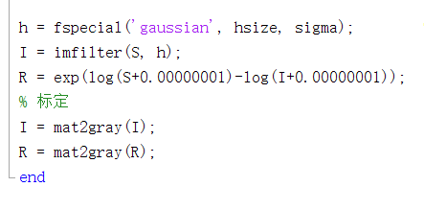

代码：
构造高斯滤波器估计分离图像的反射成分(R)和照射成分(I)

Slide 8
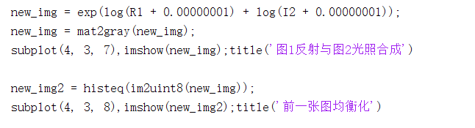

代码：
将图二的光照成分迁移到图一的反射成分上，并对图像进行归一化
将得到的图像进行均衡化来得到一个更好的显示效果

